Slide 1



Rendición de Cuentas
Sesión de capacitación

Slide 2
EXPECTIVAS
Escribe en el chat de Zoom lo que esperas conocer o aprender en este curso.

Slide 3
OBJETIVO GENERAL
Al finalizar las y los participantes identificarán la rendición de cuentas como el deber que tienen las instituciones públicas que administran recursos públicos, de informar, justificar y explicar, ante la autoridad y la ciudadanía, sus decisiones, funciones y el uso de los fondos asignados, así como los resultados obtenidos.

Slide 4
CONTENIDO TEMÁTICO
1.
Rendición
de Cuentas
Rendición de Cuentas.
1.1 ¿Qué es la rendición de cuentas?
1.2 ¿Quiénes participan en la rendición de cuentas?
Tipos de Rendición de Cuentas.
Componentes de la Rendición de Cuentas.
Órgano Fiscalizador
Dinámica de Cierre y encuesta de satisfacción.

Slide 5
1. RENDICIÓN DE CUENTAS

Slide 6
1.1 ¿Qué es la rendición de cuentas?
Rendir cuentas es:
El diálogo constructivo entre la sociedad y sus gobernantes.
Una obligación de los representantes y un derecho de la ciudadanía.
Una oportunidad para recibir retroalimentación de la comunidad y otros actores institucionales.
Una actitud para explicar los logros y las dificultades o restricciones.
Un espacio para argumentar y hacer un balance de avances, dificultades y retos sobre las competencias y los compromisos de la administración.

Slide 7
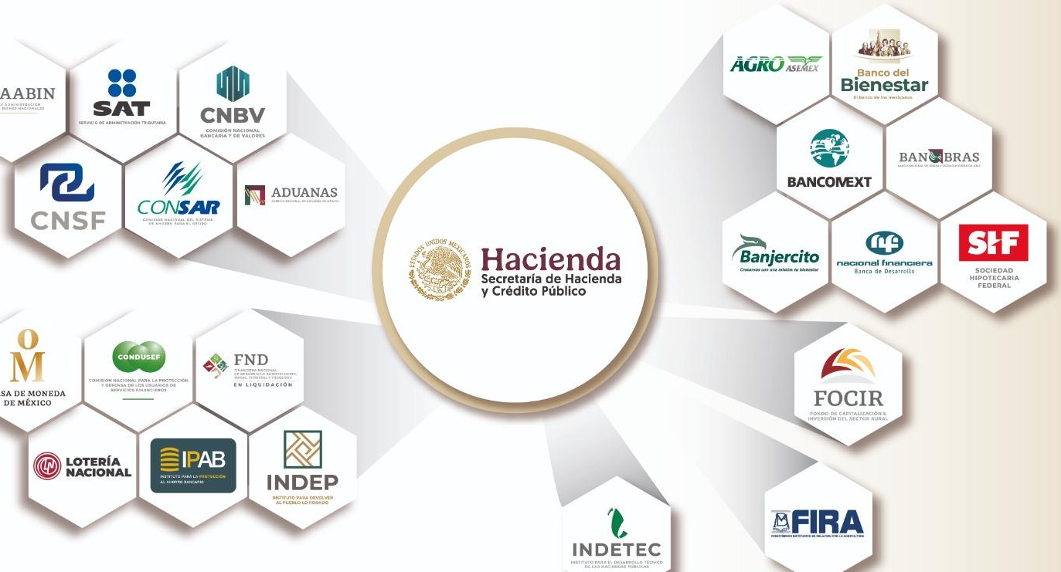


1.2 ¿Quiénes participan en la rendición de cuentas?
Instituciones
Organismos
Autoridades o Entes
Cualquier institución, organismo, autoridad o entidad que ejerza recursos públicos son responsables de llevar a cabo el proceso de rendición de cuentas y presentar los resultados a la sociedad en su papel de crítico y juzgador.

Slide 8
2. Tipos de
Rendición de Cuentas

Slide 9

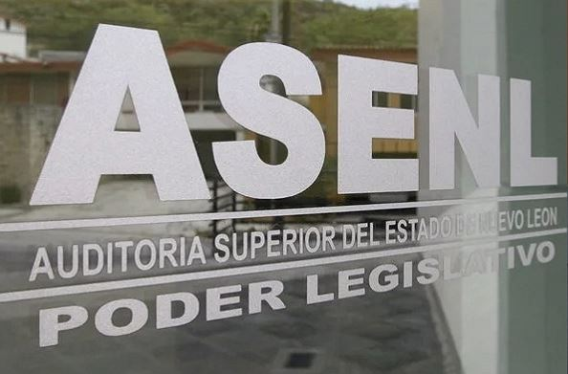

1
Vertical
2
Horizontal
3
Diagonal
Tipos de Rendición de Cuentas

Slide 10
Vertical
Horizontal
Responsabiliza a los funcionarios públicos ante el electorado o la ciudadanía a través de elecciones.
Somete a los funcionarios públicos a restricciones y controles por parte de organismos gubernamentales, entre pares, por así decirlo. Por ejemplo, los organismos fiscalizadores y supervisores, con facultades para cuestionar, e incluso sancionar, a los funcionarios en casos de conducta indebida.

Slide 11
Diagonal
Se produce cuando los ciudadanos recurren a las instituciones gubernamentales para conseguir un control más eficaz de las acciones del Estado y, como parte del proceso, participan en actividades como formulación de políticas, elaboración de presupuestos, supervisiones de obras públicas, control de gastos, entre otras.

Slide 12
3. Componentes de la
Rendición de Cuentas

Slide 13
5. Graves y No Graves
1. Acceso a la Información
Componentes de la Rendición de Cuentas
4. Sanciones
2. Participación Ciudadana
3. Fiscalización

Slide 14
1) El Acceso a la información
A través de la consulta de la información que por ley deben publicar las instituciones, tanto en sitios de internet como por medio de la Plataforma Nacional de Transparencia, en cumplimiento a sus obligaciones en esa materia;
Por medio del ejercicio del derecho de acceso a la información mediante la presentación de solicitudes de acceso a la información pública, tanto por vía electrónica como de forma presencial.

Slide 15
2) La Participación Ciudadana
Fomenta la participación y el diálogo entre el gobierno y la sociedad civil. Genera confianza en la ciudadanía y cercanía entre la sociedad y la política así mismo permite formular propuestas para mejorar las políticas públicas

Slide 16
3) Fiscalización
Consiste en revisar y comprobar que el dinero público otorgado a las dependencias y entidades del gobierno sea utilizado de forma correcta, eficiente, con honradez, además de cumplir con las leyes y regulaciones.

Slide 17
4) Sanciones
Mecanismos de rendición de cuentas los funcionarios públicos pueden ser sancionados, por ejemplo, cuando se realiza desvió de recursos públicos, algún encubrimiento, contratación indebida, tráfico de influencias, utilización indebida de información, abuso de funciones.

Slide 18
4.1) Sanciones no graves
Amonestación pública o privada.
Suspensión del empleo, cargo o comisión.
Destitución de su empleo, cargo o comisión.
Inhabilitación temporal para desempeñar empleos, cargos o comisiones en el servicio público y para participar en adquisiciones, arrendamientos, servicios u obras públicas.

Slide 19
4.2) Sanciones para faltas graves
Suspensión del empleo, cargo o comisión.
Destitución del empleo, cargo o comisión.
Sanción económica.
Inhabilitación temporal para desempeñar empleos, cargos o comisiones en el servicio público y para participar en adquisiciones, arrendamientos, servicios u obras públicas

Slide 20
4. Órgano Fiscalizador

Slide 21
Auditoría Superior de la Federación
Es una institución pública que pertenece a la Cámara de Diputados, encargada de vigilar la forma en que gastan el dinero las instituciones de gobierno e, incluso, personas físicas y morales que reciben recursos del Estado. El valor de la ASF reside en realizar un trabajo técnico, neutral e independiente con base en las mejores prácticas y sin ningún sesgo ideológico ni partidista.

Slide 22
Auditorías
Cada año la Cámara de Diputados establece el Presupuesto de Egresos, es decir, la cantidad de dinero que se destina a las dependencias 22 El ABC de la Rendición de Cuentas y entidades del Estado para el cumplimiento de sus funciones. Mediante procedimientos de revisión minuciosa de las cuentas, conocidas como auditorías.

Slide 23
Funciones
Verifica
Revisa
Atiende las denuncias ciudadanas
Detecta áreas de oportunidad
Promueve las responsabilidades
que los montos destinados se utilicen de manera correcta y con honradez, incluso en años anteriores.uris.
que el gobierno realice adecuadamente sus tareas y que cumpla con los proyectos y objetivos que se propuso en temas de salud, economía, e infraestructura, educación, cuestiones ambientales.
sobre presuntos actos irregulares en el ejercicio del gasto
para mejorar la forma de trabajo del gobierno y advierte irregularidades, así como desviaciones presupuestales.
para imponer sanciones a los servidores públicos.
1
2
3
4
5

Slide 24
Instancias sujetas a revisión
• Poderes Ejecutivo, Legislativo y Judicial;
• Entidades federativas;
• Municipios;
• Personas físicas o morales, públicas o privadas que hayan utilizado o manejado recursos públicos federales; y
• Órganos constitucionalmente autónomos.

Slide 25
Marco Normativo
Federal
Ley de Fiscalización y Rendición de Cuentas de la Federación
Artículo 1.-..
la Auditoría Superior de la Federación podrá fiscalizar las operaciones que involucren recursos públicos federales o participaciones federales..
Estatal
Ley de Transparencia y Acceso
a la Información Pública del
Estado de Nuevo León
Capítulo IV
De las obligaciones específicas de las personas físicas o morales que reciben y ejercen recursos públicos o ejercen actos de autoridad
Estatal
Ley de Fiscalización Superior del Estado de Nuevo León
Artículo 1.-..
Tiene por objeto regular el proceso de rendición de las cuentas públicas, así como la fiscalización, control y evaluacion de gestion financiera y programática de los entes públicos…
Local
Artículo 3.-..
VIII.- Establecer las bases y políticas para la promoción, fomento y difusión de la cultura de integridad, de la rendición de cuentas, la transparencia, la fiscalización y del control de los recursos públicos en el municipio de San Pedro, Garza García.
Reglamento Municipal Anticorrupción de San Pedro, Garza García. Nuevo León.

Slide 26
4. Dinámica de cierre y encuesta de satisfacción

Slide 27
Bibliografía
El ABC de la Rendición de Cuentas.
Ley de Fiscalización y Rendición de Cuentas de la Federación.
Ley de Transparencia y Acceso a la Información Pública del Estado de Nuevo León.
Ley de Fiscalización Superior del Estado de Nuevo León.

Slide 28
¿Tiene alguna pregunta?
CONTACTO:
Dirección de Gobierno Abierto
81 41707850
https://infonl.mx/
https://cotai.org.mx/gobiernoabierto/

